Slide 1
Ord på Kronofogden
Emma Görl och Anne Isberg
30 maj 2023
Notes:
Anne
Inledning/bakgrund
Tack för att vi får vara med på ert möte och dela med oss av våra erfarenheter av att jobba med en myndighets ordlista.
Vi heter
Emma Görl, verksamhetsarkitekt på utvecklingsavdelningen
Anne Isberg, klarspråksansvarig på kommunikationsavdelningen

Slide 2

”I det vardagliga arbetet är det mycket muntligt. Det är ett misstag att tro att kunden kan terminologin. Alla förstår inte ’förbehållsbelopp’, ’normalbelopp’ och ’beneficium’. Termerna går inte alltid att byta ut, men vi kan förklara med andra ord. Det tar lite tid, men det är så givande när kunden förstår.”
Anders, kronoinspektör
Anders, kronoinspektör
Notes:
Anne
Inledning
Den som är ny på Kronofogden behöver inte bara lära sig nya arbetsuppgifter – hen ska också erövra nya termer. Termer som har sin grund i juridiken och som bara används på Kronofogden. Medarbetaren behöver också kunna bemöta medborgare på ett språk som är begripligt. Det är bland annat där vårt arbete med myndighetens termer kommer in.
Citatet visar har viktigt att terminologin är viktig i mötet med Kronofogdens målgrupper.
Det är viktigt att medarbetare på Kronofogden är medvetna om orden och deras betydelse.
Att de förstår att de själva haft tid att erövra terminologin – men det har inte alla de som vill ha betalt och de som ska betala.

Slide 3

Agenda
Varför?
Hur?
Inspiration?
Olika perspektiv
Resultat och utmaningar
Nytta i dag
Nästa steg
Quiz
Frågor och diskussion
Notes:
Emma
Inledning – agenda
I dag ska vi prata om
Varför vi jobbar med Kronofogdens terminologi
Hur vi arbetar med terminologin
Varifrån vi har hämtat inspiration
Vilka perspektiv vi själva och andra bidrar med
Hur terminologiarbetet bidrar till nytta i vardagen och
Vad som är nästa steg i terminologiarbetet.
Vi rundar av med en quiz, samt frågor och diskussion.

Slide 4
Varför?
Vi arbetar med terminologi för att
vi har ansvar för att svensk terminologi inom vårt fackområde finns tillgänglig, används och utvecklas (språklagen)
uttrycka oss på ett vårdat, enkelt och begripligt sätt
vara enhetliga i vår kommunikation och
i våra verksamhetssystem
det är ett stöd i arbetet med översättningar
Notes:
Anne
Varför arbetar vi med vår terminologi?
Vårt arbete med Kronofogdens terminologi bidrar till att vi följer språklagen.
Av språklagen framgår att
myndigheter har ett särskilt ansvar för att svensk terminologi inom myndigheternas olika fackområden finns tillgänglig, används och utvecklas
språket ska vara vårdat, enkelt och begripligt.
Terminologiarbetet bidrar också till att
vi uttrycker oss på ett enhetligt sätt - i vår kommunikation och i myndighetens verksamhetssystem och digitala tjänster
Göra det enklare för oss att beställa översättningar – vi har översatt våra svenska termer till engelska. De kan vi hänvisa till när vi beställer översättningar eller om vi själv har en engelsktalande person i telefon.

Slide 5

Arbetsprocessen och förutsättningar
Startade 2018
Utgick från flertal ordlistor
Mindre arbetsgrupp
Tagit fram förslag
Remiss
Beslut (inklusive anvisning)
Begränsade resurser
Notes:
Emma
Arbetet med att utveckla ordlistan har pågått sedan 2018. Då fanns det redan flera olika ordlistor. Vårt mål var att samla centrala termer och att definiera dem på begripligt och juridiskt korrekt sätt för externa och interna målgrupper.
Vi är en liten arbetsgrupp som arbetar över avdelningsgränserna, involverar medarbetare och förankrar ordlistan i myndigheten.
Fick fram en ordlista
Våra förutsättningar och mål: Våra förutsättningar – begränsat med resurser. Varför gör vi det här…

Slide 6
Varifrån har vi hämtat vår kunskap och inspiration?
Vi har
byggt vidare på tidigare ordlistor och klarspråksprinciper ”Använd moderna ord och förklara nödvändiga fackord”
hämtat definitioner från andra myndigheters ordlistor, svenska.se med mera
fått stöd och vägledning av nätverk, myndigheter, Språkrådet och Rikstermbanken
Notes:
Anne
Vi har
byggt vidare på tidigare ordlistor och klarspråksarbete
interna ordlistor med inriktning på klarspråk (undvik följande ord.. Säg så här istället), externa ordlistor (webbplatsen)
Sett terminologiarbetet som en ”förlängning” eller del av klarspråksarbetet – vi har en svår terminologi och det är viktigt att vi förklarar ord. Vi har även åtta klarspråksprinciper, vara den sista: ”Använd moderna ord och förklara nödvändiga fackord”
hämtat definitioner från
andra myndigheters ordlistor: Försäkringskassan, Socialstyrelsen, Domstolsverket
svenska.se med mera
fått stöd och vägledning av
Nätverk för terminologiarbetet
Språkrådet
Rikstermbanken
Kronofogdens principer om klarspråk
Börja med det viktigaste
Strukturera din text
Tänk på tonen
Tala till läsaren
Skriv enkla meningar
Använd ett aktivt, enkelt och konkret språk
Använd moderna ord och förklara nödvändiga fackord

Slide 7
Olika perspektiv
Klarspråk och kommunikation
Verksamhets-
arkitektur
Juridik
Verksamheten
Notes:
Emma (Anne)
Terminologiarbetet bidrar till tydlighet och det är bra för alla
Vi som driver arbetet med Kronofogdens ordlista bidrar med olika perspektiv.
Kommunikatören och språkvårdaren vill att ordlistan ska bidra till en begriplig och enhetlig kommunikation. Anne
Utveckling - Verksamhetsarkitekten har behov av definierade termer i modeller. Emma

Slide 8
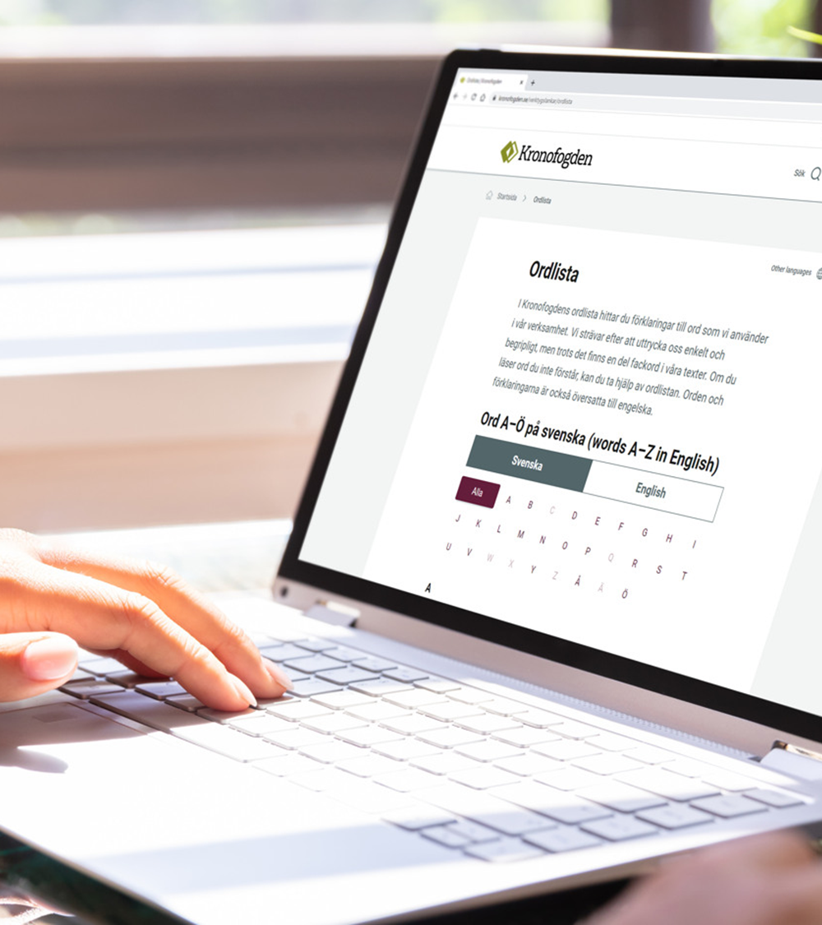
Resultatet av terminologiarbetet
En ordlista med termer, synonymer, definitioner och exempel (vid behov) på svenska och engelska
Termerna finns i Rikstermbanken
En anvisning om hur vi arbetar med ordlistan
Notes:
Emma
Resultatet av terminologiarbetet är att
vi har tagit fram en ordlista som ligger på vår webbplats, kronofogden.se. Där hittar besökaren våra ord, en definition, exempel vid behov och allt detta översatt till engelska.
termerna finns i Rikstermbanken – det fanns de förut också, men nu ligger den senaste beslutade ordlistan där
en anvisning om arbetssätt, avvägningar etc. och med ordlistan som bilaga

Slide 9
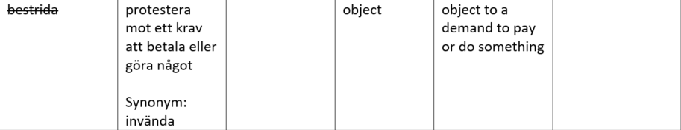
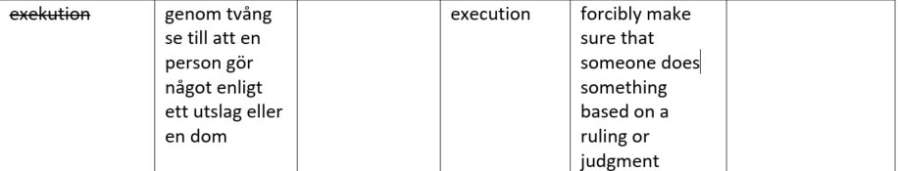
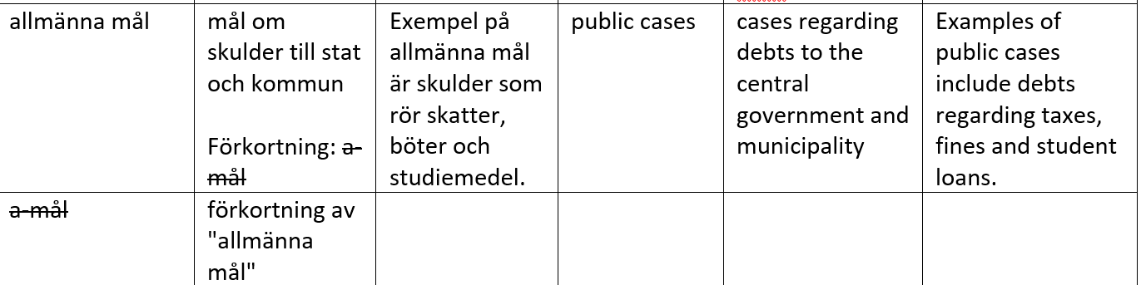
Utmaningar
Identifiera huvudord till Rikstermbanken
avhysning – vräkning
borgenär – fordringsägare
invända – bestrida
mottagningsbevis – delgivningskvitto
obestånd – insolvens
Avråda och rekommendera
Notes:
Anne
Vi har haft många utmaningar i arbetet med ordlistan, men av dem vill vi lyfta fram
1. Vi behövde göra en del anpassningar av ordlistan när den skulle läggas in i Rikstermbanken.
Vi kunde till exempel inte lägga in två ord med samma betydelse utan att ange att det ena ordet är huvudord. Vi hade fel sådana ordpar där vår lilla ordlistegrupp fick föreslå ett huvudord. Vårt förslag byggde på en avvägning mellan att använda ord som är juridiskt korrekt och begripliga. kompromiss Vi lät förslaget gå på remiss och fick ett beslut på att de markerade skulle vara huvudord i Rikstermbanken:
avhysning – vräkning
borgenär – fordringsägare
invända – bestrida
mottagningsbevis – delgivningskvitto
obestånd – insolvens
2. Vi inledde internt arbetet med att avråda från vissa termer. Det ord vi avrådde ifrån markerade vi med en överstrykning i ordlistan.
Vi har hittills avrått från ”bestrida”.
Om man bestrider ett påstående går man emot det. Om man bestrider kostnader går man med på dem. Hur kommer det sig?
Ordet bestrida kan alltså betyda 1. förneka, förvägra. 2. ombesörja, ansvara för
.Därför kan man enligt 1 bestrida ett påstående, bestrida någon rätten till något och enligt 2. bestrida kostnaderna, bestrida undervisning.
Betydelsen nr 2 har utvecklats ur nr 1 i tyskan, varifrån vi lånat ordet och betydelserna. Man har kämpat och övervunnit svårigheterna och kan sedan göra något.
Eftersom betydelsen nr 2 går tvärt emot mångas språkkänsla och förståelse av ordet bestrida, avråder vi från den användningen. Det är bättre att säga att man står för, ansvarar för eller helt enkelt betalar kostnaderna, och att man ombesörjer, ansvarar för eller tillhandahåller undervisning.
https://frageladan.isof.se/visasvar.py?svar=45203
Vi avråder också från exekution
Som har tre betydelser enligt SAOL:
exekut·ion substantiv ~en ~er 1 ut­förande; verk­ställande av dom2 in­drivning, ut­mätning3 av­rättning

Slide 10
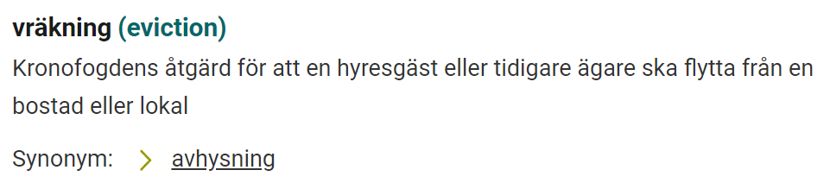
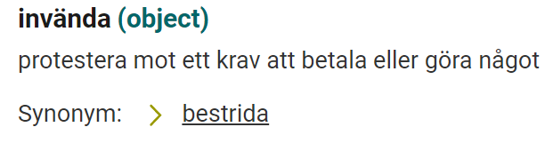
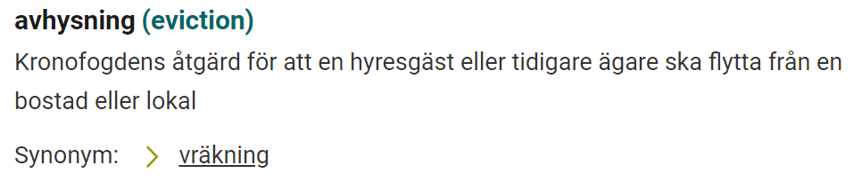
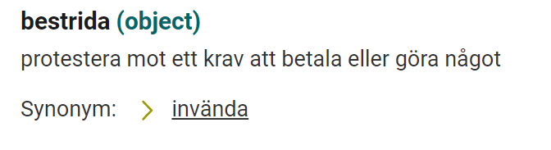
Utmaningar
Översätta – korrekt, begripligt
och enhetligt
Översätta – när innebörden inte är densamma på engelska
Notes:
Emma (förslag)
Två andra utmaningar har vi haft när det kommer till att översätta termerna till engelska.
Vi gav i uppdrag till en auktoriserad facköversättare att översätt orden
- På ett korrekt sätt – översättaren fick del av våra tidigare ordlistor när det förekom en del synonymer
På ett begripligt sätt – om det fanns flera synonymer bad vi översättaren att välja en begriplig term. Ett exempel: Hon översatte bestrida till contest (opposition) och invända till object (objection). Vi hade i sådana fall en diskussion med översättaren och en diskussion i ordlsistegruppen. Resultatet blev att vi kom överens om vissa termer.
Enhetligt – vi ville undvika att ha flera engelska termer för samma sak.
En annan utmaning är att innebörden av bestrida inte har någon motsvarighet i engelska – där fick vi också ha en diskussion med översättaren.

Slide 11
Nytta i dag och exempel
avhysning
vräkning
Översättningar
Stöd i kommunikation
Hitta en förklaring
Arbetet blir effektivare
Mer enhetligt och tydligt
betalnings-föreläggande
order to pay
förbehålls-belopp
verkställighet
Notes:
Emma
Vi har ju många olika svåra ord idag och nu när vi har tagit fram en ordlista så börjar den användas mer och mer.
Har några svåra – synonymer – vilket ska vara huvudord?
Översättningar – får ett samtal på engelska eller skickar manus till översättning
Stöd i kommunikation – muntlig och skriftlig
Hitta en förklaring
Arbetet blir effektivare – behöver inte lägga tid på att diskutera betydelser
Mer enhetligt och tydligt
Stöd till budget- och skuldrådgivare och andra som kommer i kontakt med personer som har skulder
En definition av ”ingivare” hjälper oss att
”ringa in” målgruppen
vara tydliga mot ingivare och andra målgrupper
internt ha samma målgrupp i åtanke, t.ex. i modeller
undvika missförstånd
Där behöver vi reda ut vad som är kännetecken för en ingivare – vad som krävs för att man ska kunna kallas ingivare.
Kommunikatören och språkvårdaren vill att ordlistan ska bidra till en begriplig och enhetlig kommunikation, till exempel ”ingivare”

Slide 12
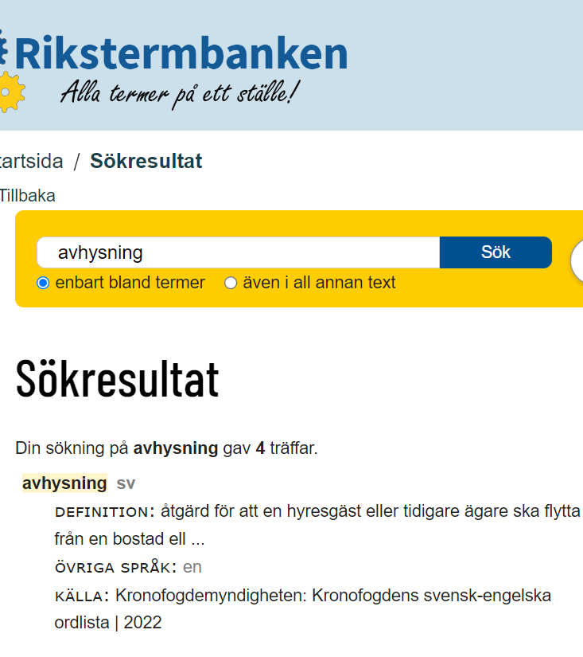
Nästa steg
Identifiera och definiera ord, till exempel ingivare
Rekommendera och avråda, till exempel vräkning – avhysning
Klarspråkskommentarer i Rikstermbanken
Få flera att känna till och använda ordlistan – internt och externt
Ta fram en intern ordlistan
Notes:
Anne
Vad är då nästa steg i arbetet med vår terminologi
Vi fortsätter att identifiera och definiera ord. I detta arbete gör vi en bedömning av om termerna behöver finnas i vår ordlista, eller räcker det att de finns i andra ordböcker?
Vi behöver besluta om att rekommendera och avråda från termer, t.ex. avhysning och vräkning. Vi har tidigare haft en rekommendation som innebär att vi ska använda vräkning i kommunikation med kunder och avhysning i kontakt med uppdragsgivaren – här behöver vi ta upp frågan på nytt och sätta ner foten.
Vi har nu möjlighet att lägga till klarspråkskommentarer i Rikstermbanken.
Vi behöver få fler att använda ordlistan. Vi vet att medarbetare uppskattar att den finns när de väl använder den, t.ex. när de får ett samtal på engelska.
Vi behöver ta fram en intern ordlista.

Slide 13

Reflektioner
Terminologiarbetet
tar tid
kräver kunskap
väcker engagemang
känslor
är kul och viktigt
Notes:
Emma

Slide 14

Avslutning
Arbetet med att förvalta och utveckla ordlistan fortsätter
Kronofogdens ordlista ska vara aktuell och angelägen
Notes:
Emma

Slide 15
Quiz med Kronofogdens termer
Notes:
Anne
Vi har tänkt runda av vår föreläsning med att ge er några exempel på Kronofogdens termer..
Ni är ju proffs och därför utmanar vi er med ganska svåra termer. Vi vill be er anteckna era svar och sedan går vi igenom svaren tillsammans

Slide 16
Quiz
Fråga 1: återvinning
1. meddelande om att ta tillbaka sin ansökan hos Kronofogden
X. begäran om att tingsrätten ska ändra Kronofogdens beslut om att fastställa ett krav
2. när en säljare får tillbaka en vara med hjälp av Kronofogden, till exempel för att köparen inte skött betalningen
Fråga 2: förbehållsbelopp
1. belopp som en person får behålla vid löneutmätning eller skuldsanering och som ska täcka kostnader för boende och andra levnadskostnader
X. tillgångar som en person vid utmätning får behålla för sin egen och sin familjs försörjning
2. beslut att utmäta ett lägre belopp än vad som tidigare beslutats och sedan avsluta löneutmätningen
Notes:
Anne
Rätt svar
återvinning
Fråga 1. X begäran om att tingsrätten ska ändra Kronofogdens beslut om att fastställa ett krav
förbehållsbelopp
Fråga 2. 1. belopp som en person får behålla vid löneutmätning eller skuldsanering och som ska täcka kostnader för boende och andra levnadskostnader

Slide 17
Quiz
Fråga 3: dömd i mät
1. avser egendom som anses vara utmätt och kan säljas, efter att Kronofogden eller en domstol har fastställt ett krav som har särskild förmånsrätt i egendomen
X. företag ställer sin egendom som säkerhet när företaget tar ett lån
2. process som innebär att ett företag får möjlighet att lösa sina ekonomiska problem
Fråga 4: regresskrav
1. protestera mot ett krav att betala eller göra något
X. krav från en person eller ett företag som betalat någon annans skuld
2. ärende som rör krav på att någon ska betala eller göra något
Notes:
Emma
Rätt svar
Dömd i mät
Fråga 3: 1. egendom anses vara utmätt och kan säljas direkt efter att Kronofogden eller en domstol har fastställt ett krav som har särskild förmånsrätt i egendomen
regresskrav
Fråga 4: X. krav från en person eller ett företag som betalat någon annans skuld

Slide 18
Quiz
Fråga 5: kvalificerad insolvens
1. rätt för en borgenär att hålla kvar egendom som säkerhet för en obetald fordran
X. rätt att få betalt före andra om en person har en fordran med säkerhet i egendom
2. inte kunna betala sina skulder under en längre tid
Fråga 6: inhibition
1. ställa egendom som säkerhet för lån
X. när en säljare får tillbaka en vara med hjälp av Kronofogden, till exempel för att köparen inte skött betalningen
2. beslut i domstol att Kronofogden tills vidare inte får gå vidare med åtgärder i ett ärende
Notes:
Anne
Svar
Kvalificerad insolvens
Fråga 5: 2. inte kunna betala sina skulder under en längre tid
inhibition
Fråga 6: 2. beslut i domstol att Kronofogden tills vidare inte får gå vidare med åtgärder i ett ärende

Slide 19
Facit
Fråga 1. återvinning X begäran om att tingsrätten ska ändra Kronofogdens beslut om att fastställa ett krav
Fråga 2. förbehållsbelopp 1. belopp som en person får behålla vid löneutmätning eller skuldsanering och som ska täcka kostnader för boende och andra levnadskostnader
Fråga 3: dömd i mät 1. egendom anses vara utmätt och kan säljas direkt efter att Kronofogden eller en domstol har fastställt ett krav som har särskild förmånsrätt i egendomen
Fråga 4: regresskrav X. krav från en person eller ett företag som betalat någon annans skuld
Fråga 5: kvalificerad insolvens 2. inte kunna betala sina skulder under en längre tid
Fråga 6: inhibition 2. beslut i domstol att Kronofogden tills vidare inte får gå vidare med åtgärder i ett ärende
Notes:
Anne
Fråga 1. återvinning X begäran om att tingsrätten ska ändra Kronofogdens beslut om att fastställa ett krav
Fråga 2. förbehållsbelopp 1. belopp som en person får behålla vid löneutmätning eller skuldsanering och som ska täcka kostnader för boende och andra levnadskostnader
Fråga 3: dömd i mät 1. avser egendom som anses vara utmätt och kan säljas, efter att Kronofogden eller en domstol har fastställt ett krav som har särskild förmånsrätt i egendomen
Fråga 4: regresskrav X. krav från en person eller ett företag som betalat någon annans skuld
Fråga 5: kvalificerad insolvens 2. inte kunna betala sina skulder under en längre tid
Fråga 6: inhibition 2. beslut i domstol att Kronofogden tills vidare inte får gå vidare med åtgärder i ett ärende

Slide 20
Frågor och diskussion
Notes:
Emma

Slide 21
Stort tack för i dag!
emma.gorl@kronofogden.se
anne.isberg@kronofogden.se

